Slide 1
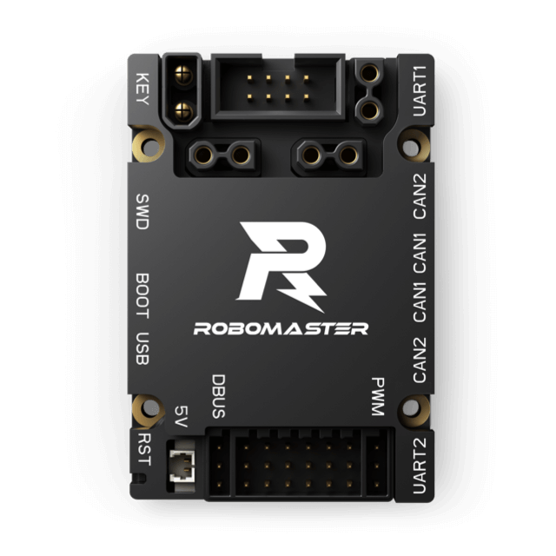
ROBOMASTER HARDWARE RECRUITMENT
重山战队
硬件组招新
硬件入门与训练安排
Buck 电源、超级电容、PCB 设计
焊接练习与上电调试
RoboMaster 开发板 C 型
产品图：RoboMaster 官方
重山战队 · 硬件组招新
01
Notes:
封面使用 RoboMaster 官方开发板 C 型产品图，不代表重山战队自研产品。
https://www.robomaster.com/zh-CN/products/components/general/development-board-type-c/info
图片原文件：https://rm-static.djicdn.com/robomasters/dps/d097207bb84a8c2c1c476cfde9407170.png

Slide 2
01 / HARDWARE ENTRY
硬件组学什么
基础电路、电源设计、PCB 和焊接调试，都会在训练中用到。
01
电路基础
电压、电流、功率，电阻电容电感与常见半导体
02
Buck 电源
读懂降压电路，选择器件，测量输出电压和纹波
03
超级电容
理解充放电路径，认识 Buck-Boost、采样与保护
04
PCB 设计
使用嘉立创 EDA，完成原理图、封装和布局布线
05
焊接与调试
反复练习焊接和返修，使用仪器检查自己的板子
重山战队 · 硬件组招新
02
Notes:
本页为本次招新宣讲拟定的学习内容。焊接与返修安排反复练习，不只在制作正式板时练习。

Slide 3
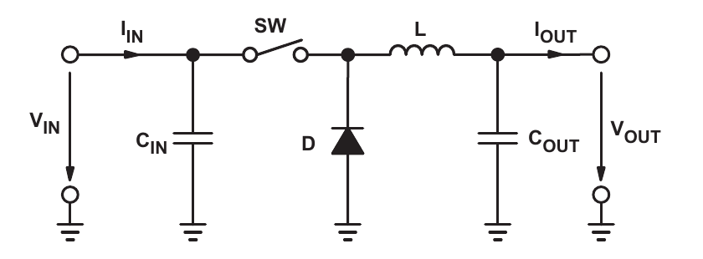
02 / BUCK BASICS
Buck 降压电源
先看懂主回路，再计算电感、电容和反馈分压。
开关与续流
标准 Buck 功率级
开关闭合时电感电流上升
开关断开后，电流经二极管续流
电感与输出电容
电感限制电流变化
输出电容减小电压纹波
输出控制
实际电源通过反馈调节占空比
保持输出电压稳定
理想连续导通时：Vout ≈ D × Vin
识图练习：指出开关节点、续流路径和输出电容。
图源：Texas Instruments，SLVA477C，图 1-1
重山战队 · 硬件组招新
03
Notes:
Buck 图直接提取自 TI《Basic Calculation of a Buck Converter's Power Stage》SLVA477C（源URL重定向到现行版本），PDF第2页图1-1，仅裁去周围文字，未改变器件或连接。
https://www.ti.com/lit/an/slva477b/slva477b.pdf
公式为理想、稳态、连续导通近似。图中开关可集成于芯片内；同步Buck用受控开关替代续流二极管。本页不作为具体器件选型或布板文件。

Slide 4
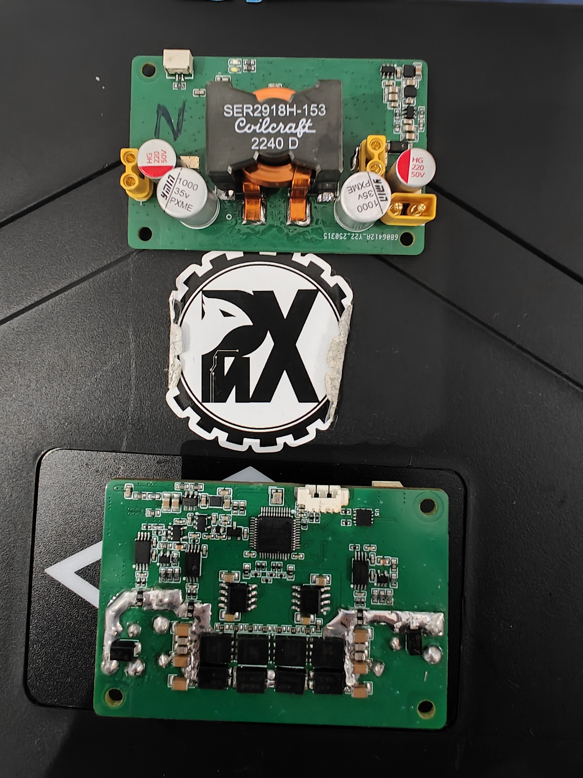
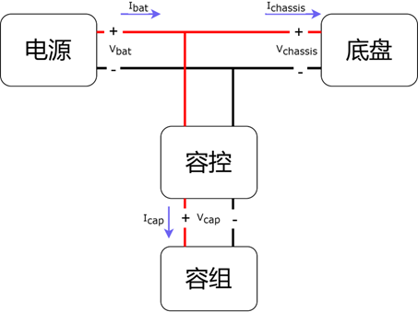
03 / ENERGY BUFFER
RM 中的超级电容
开源案例：香港科技大学（广州）PnX 战队 RM2025 超电控制板。
超电控制板实物
容控接在母线与电容组之间
按功率限制充电
不超过裁判系统允许的输入功率
小陀螺时放电
向底盘补充瞬时功率
图源：PnX 战队 RoboMaster 开源帖及 G4SC5.5 工程文档
重山战队 · 硬件组招新
04
Notes:
原始开源帖：https://bbs.robomaster.com/article/735485?source=5
固定版本仓库：https://github.com/HKUSTGZ-ROBOMASTER-PNX/RM25_SC5.5_OpenSource/tree/62a47539931255ee952de167a51828410730dbae
架构：图片/Markdown图片/1超电架构.png。照片取论坛原图，仅在幻灯片内裁切。项目作者为香港科技大学（广州）PnX战队，本页不将其作品归为重山战队成果。仓库含GPL-3.0许可证，源文件保留。
此处先讲裁判系统功率限制，再用小陀螺作为瞬时功率需求的例子；不引用某一赛季的具体功率或能量限值。上车使用须核对当赛季规则。

Slide 5
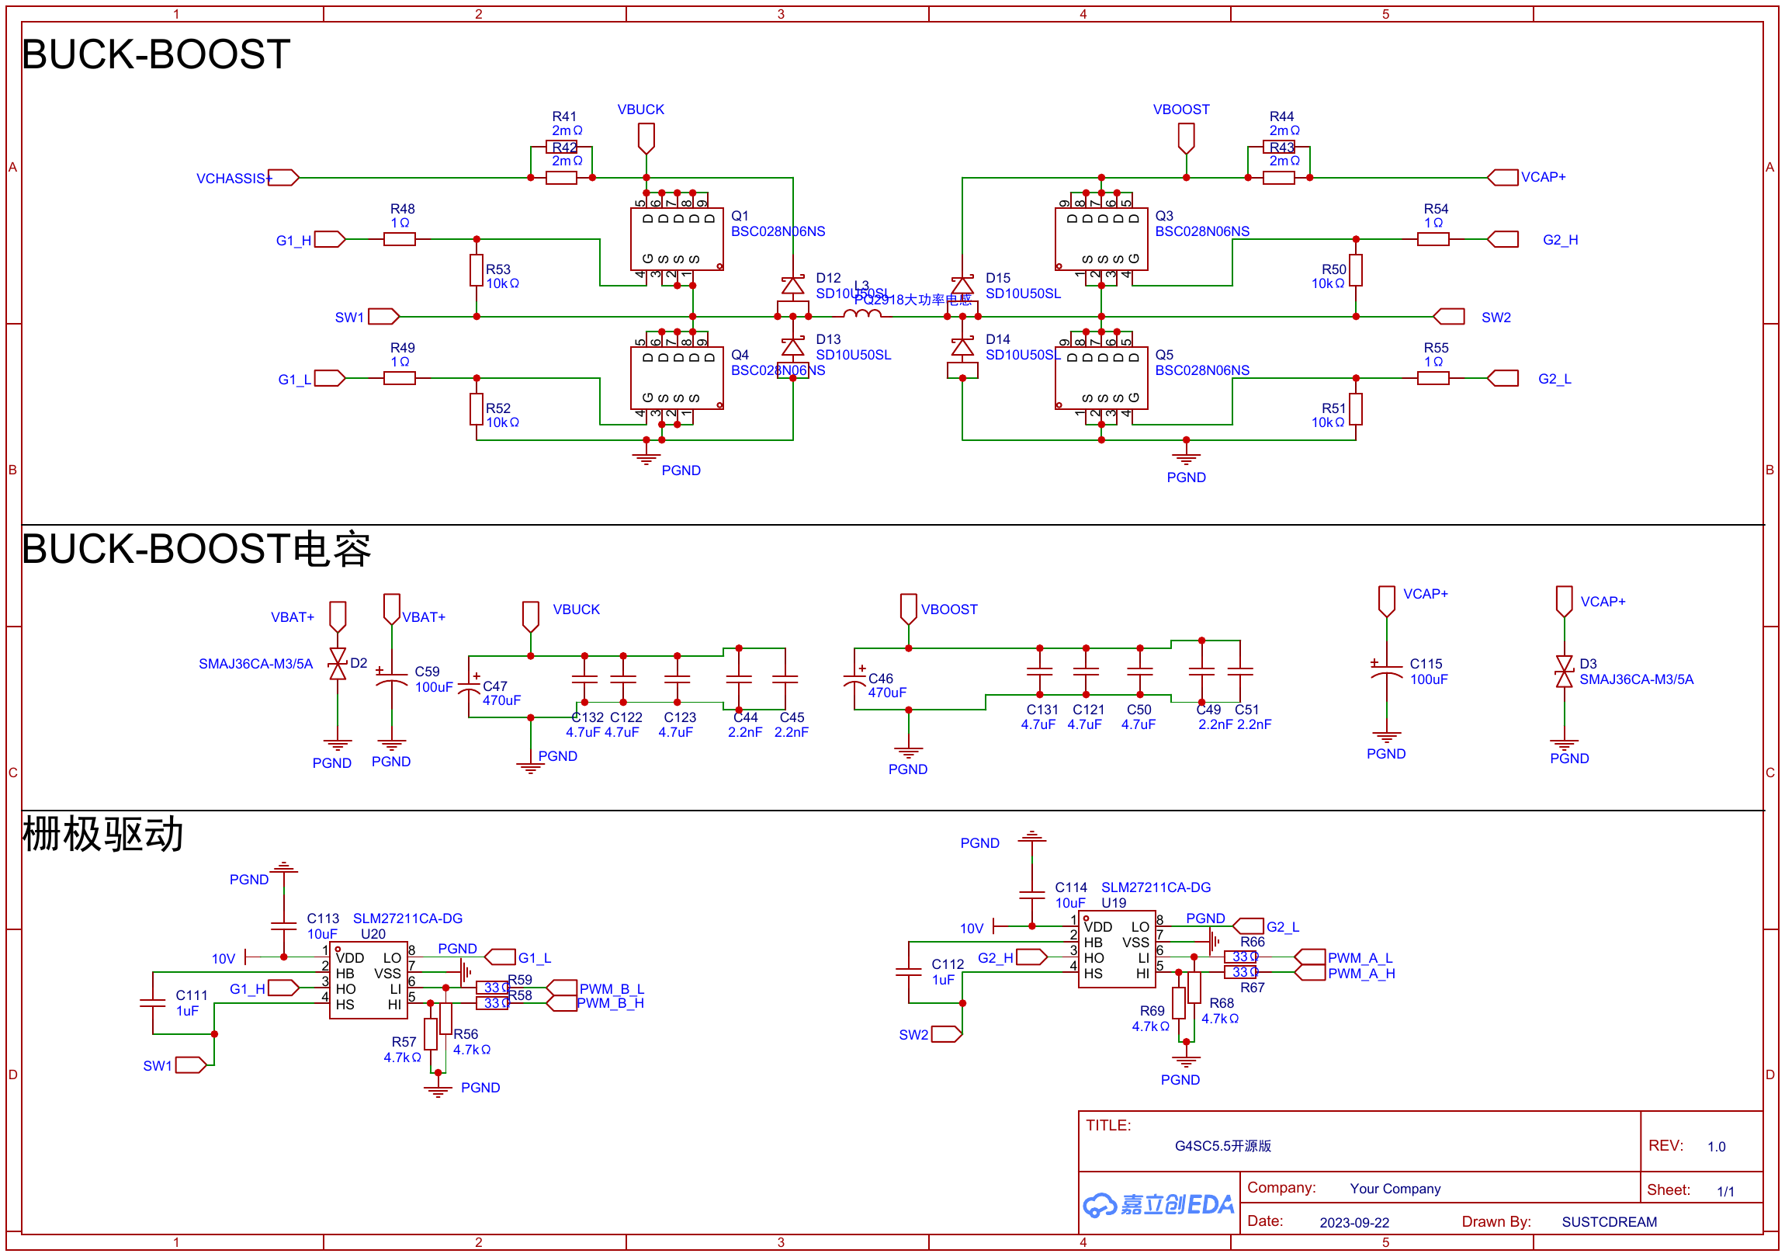
03 / BUCK-BOOST
四开关 Buck-Boost 的主回路
PnX 开源超电控制板 G4SC5.5，原理图节选。
两个半桥
中间电感
后续要学习的内容
Q1 / Q4 与 Q3 / Q5
分别构成两侧半桥
L3 连接两个开关节点
承担储能与能量传递
栅极驱动与死区
电压电流采样、限流与保护
图源：PnX，SCH_G4SC5.5_2025-06-03.pdf，第 3 页主回路
重山战队 · 硬件组招新
05
Notes:
原理图来自实际下载的开源文件：工程文件/原理图和PCB/SCH_G4SC5.5_2025-06-03.pdf，PDF第3页。
https://github.com/HKUSTGZ-ROBOMASTER-PNX/RM25_SC5.5_OpenSource/tree/62a47539931255ee952de167a51828410730dbae
论坛：https://bbs.robomaster.com/article/735485?source=5
原始工程：ProPrj_G4SC5.5开源版.epro。图仅裁切显示主回路，未更改网络、位号或数值。原项目README指出实装MOS等器件存在替代版本，实际复现应结合BOM和README。本页用于认识拓扑，元件取值需按目标规格计算，初学者先完成低压Buck训练。

Slide 6
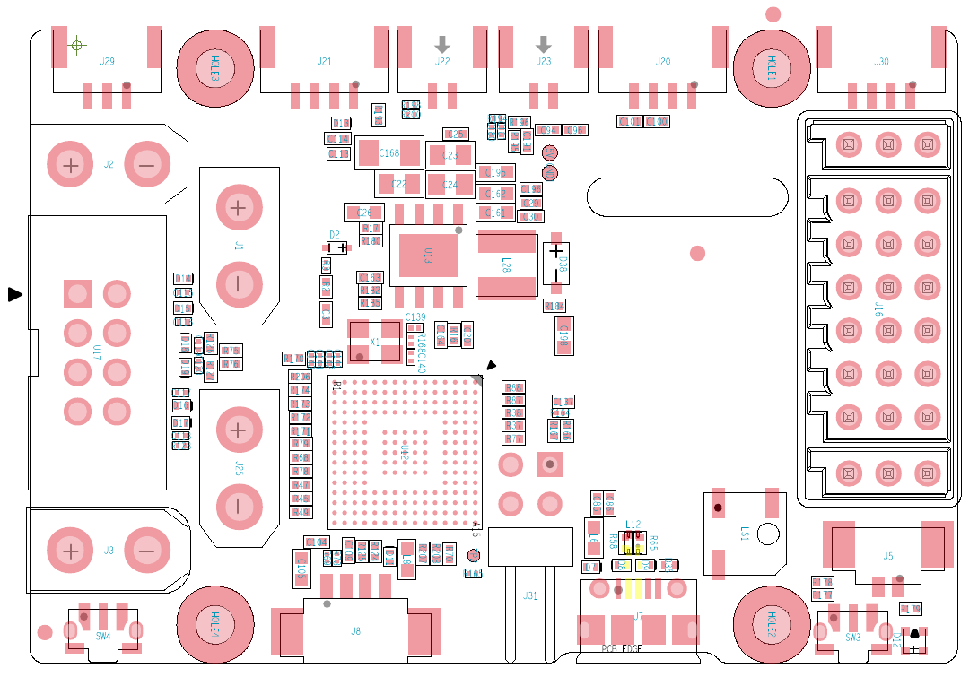
04 / PCB DESIGN
PCB 设计
嘉立创 EDA：原理图、封装、placement、layout、DRC。
01
原理图
检查供电、接口和器件引脚连接
02
封装
核对尺寸、极性与 1 脚方向
03
placement
接口先定位置，电源按电流回路摆放
04
layout
控制回路面积，检查线宽与回流路径
05
DRC
检查间距、未连接网络与生产文件
RoboMaster C 型官方顶层位号图
图源：RoboMaster 官方《开发板 C 型位号图》，顶层页
重山战队 · 硬件组招新
06
Notes:
已下载官方文件包，内含C板原理图、C板位号图及陀螺仪FPC小板原理图/位号图。
https://rm-static.djicdn.com/tem/35228/RoboMaster%20%E5%BC%80%E5%8F%91%E6%9D%BFC%E5%9E%8B%E5%8E%9F%E7%90%86%E5%9B%BE&%E4%BD%8D%E5%8F%B7%E5%9B%BE.zip
本页图像提取自《RoboMaster 开发板 C 型位号图.pdf》第1页，裁去页边空白并旋转90度。它是器件位号图，不是完整铜层布线文件。
嘉立创EDA专业版：https://pro.lceda.cn/
按用户批注使用 placement、layout、DRC 三个标题；此处layout项重点讲布线与回流。

Slide 7
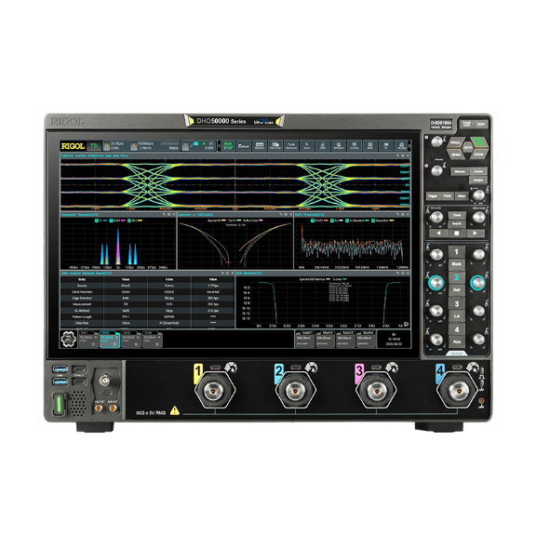
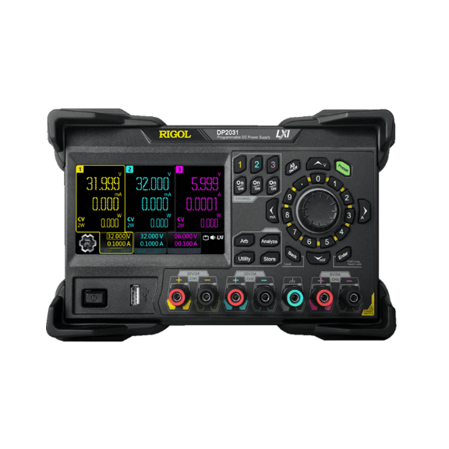
05 / LAB TOOLKIT
常用工具
画板、测量、上电和返修时会用到的工具。
嘉立创 EDA
画原理图、检查封装、布局布线
万用表
测电压、通断和电阻
示波器
观察开关波形、输出纹波和瞬态
可调电源
示波器
限流启动，别直接接 TB47S
烙铁、风枪、加热台
可调电源
焊接、拆件与返修
图片：RIGOL 官方产品图，设备类型示例
重山战队 · 硬件组招新
07
Notes:
工具名称和用途为训练内容。图片用于说明设备类型，不代表重山战队实际设备型号，也不构成采购推荐。
https://www.rigol.com/
示波器图片：https://www.rigol.com/.imaging/mte/rigol-theme/576/dam/global/products/oscilloscopes/DHO50000/product_pic/DHO50000-正-800.png/jcr:content/DHO50000-%E6%AD%A3-800.png
可调电源图片：https://www.rigol.com/.imaging/mte/rigol-theme/576/dam/global/products/dc-power/DP2000/DP2000-正.png/jcr:content/DP2000-%E6%AD%A3.png
嘉立创EDA：https://pro.lceda.cn/
TB47S上电案例：https://bbs.robomaster.com/article/451887
缓启动与新电池案例：https://bbs.robomaster.com/article/1889455

Slide 8
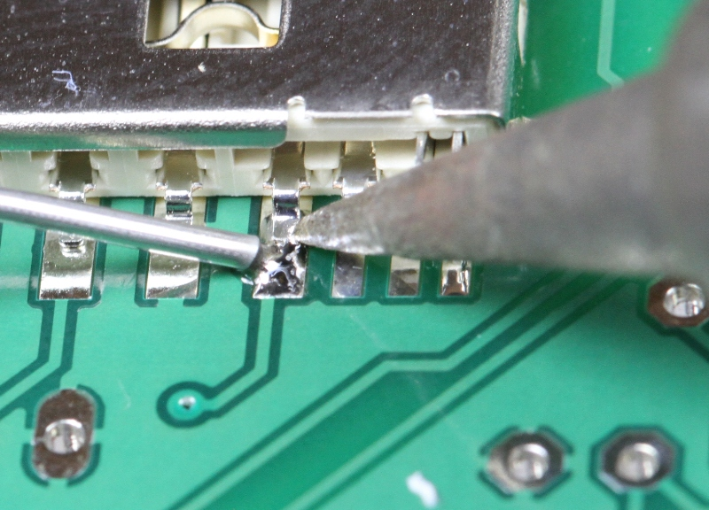
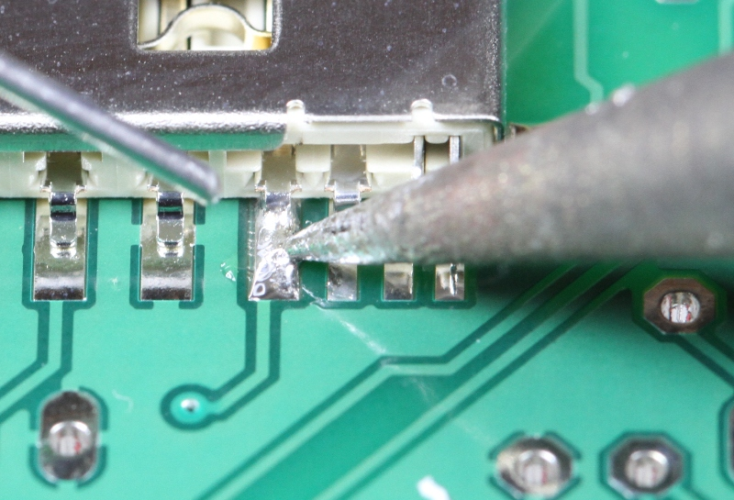
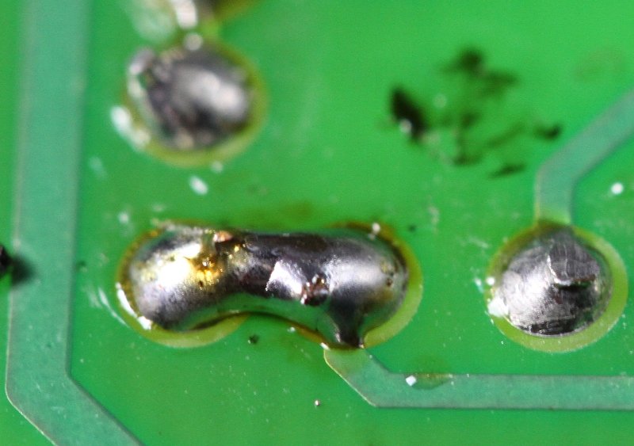
06 / SOLDERING PRACTICE
焊接是一门需要练习的手艺
多画板、多练习，先把焊点和返修动作练熟。
01
多画板、多练习
从 0805 / 0603 阻容开始，反复练贴片、补焊和拖焊
02
排针、接插件与 SOIC
练习定位、补焊和拆装，注意引脚方向
贴片焊接
吸锡带返修
03
连锡处理与拆焊
练习使用助焊剂、吸锡带和风枪
焊后要检查什么
04
每次焊完都检查
连锡、漏焊、润湿不足
器件偏位、焊盘损伤
相邻焊盘是否短路
看润湿、偏位、连锡和焊盘，发现问题马上返修
烙铁推荐245系列手柄；温度别一味调高，停留太久会伤焊盘。
照片：Bill Earl / Adafruit《Guide To Excellent Soldering》
重山战队 · 硬件组招新
08
Notes:
照片与焊接缺陷参考：https://learn.adafruit.com/adafruit-guide-excellent-soldering?view=all
图片分别为tools_Surface_Mount_Solder、tools_Surface_Mount_Wick和tools_Solder_Bridge，原图仅作幻灯片适配裁切。
焊接练习不设每种固定数量，重点是多画板、多练习，把贴片、补焊、拖焊和拆件的手感练出来。一把合适的245系列烙铁手柄和匹配的焊锡丝会明显降低练习门槛；温度过高或停留过久可能损伤焊盘。

Slide 9
07 / TRAINING TASK
训练题目：电源缓冲板
基础部分通过就完成，超电拓展和软件控制属于加分项。
基础题目：5 V Buck 电源
拓展：限流时的超电缓冲
输入
9–28 V 直流可调电源
基础部分通过就完成训练题，拓展有问题随时来问。
输出
5.0 V ±5%，连续 0.5 A
输入限流时顶上来
纹波
≤100 mVpp（12 V 输入，0.5 A）
Buck 或 Buck-Boost 都可以
让电容组接管部分负载
PCB
≤50 × 50 mm，双层板
演示要求
板上功能
防反接、指示灯、输入输出接口
5 V / 100 mA 负载下
补偿现象维持至少 1 s
测试点
VIN、5V、GND、SW
加分项
芯片可自选；较新的芯片、QFN 等小封装属于加分项。
单片机显示输入与电容组功率，或软件控制充放电。
测试地点：YF107 公共实验室 · 焊接地点：iB407 RM 基地
重山战队 · 硬件组招新
09
Notes:
本页是为招新培训设计的训练题。基础部分为完成条件：9–28V输入、5V/0.5A输出、12V输入0.5A负载下纹波不超过100mVpp。芯片可自选，较新的芯片和QFN等小封装属于加分项，但必须核对封装、散热和焊接方法。
超电部分只是拓展，不设置电容组固定电压要求，Buck或Buck-Boost均可。演示时让可调电源进入限流状态，由电容组顶上部分负载，要求在规定负载下把补偿现象维持至少1s。单片机显示输入与电容组输出功率、软件控制充放电属于加分项。测试可去YF107逸夫楼公共实验室；焊接和返修可去iB407实验楼，iB407是RM基地。

Slide 10
07 / PROJECT CHECK
项目需要检查的内容
先检查文件与焊接，再限流上电，最后测带载和超电功能。
检查环节 | 具体内容 | 检查方法
原理图 | 输入极性、额定值、反馈与保护 | ERC 后对照数据手册逐项核对
PCB | 封装、回路、间距与测试点 | DRC 后人工核对极性与丝印
焊接 | 连锡、漏焊、偏位与焊盘损伤 | 放大检查，并检查电源对地是否短路
基础上电 | 输出 5.0 V ±5% | 空载限流启动，再逐步加载
带载测试 | 0.1 A / 0.5 A 下的电压、纹波和温升 | 记录读数与波形，确认满载纹波指标
超电拓展 | 输入限流时电容组接管 ≥1 s | 记录输入、电容组与输出波形；软件显示属于加分项
检查时一起看：原理图、PCB 文件、实物板和测量记录。
输出纹波测量需说明带宽、耦合方式和探头接地方法。
重山战队 · 硬件组招新
10
Notes:
检查项目对应上一页练习题。ERC是原理图电气规则检查，DRC是PCB设计规则检查。自动检查不替代极性、封装、器件额定值与电源环路的人工审核。
纹波要求在12V输入、0.5A负载下检查；测量条件需固定和记录。温升记录用于观察变化，不在没有器件额定值时给出统一合格温度。

Slide 11
08 / RECRUITMENT
我们需要你
零基础可以报名，入门训练从电路基础和焊接练习开始。
跟着硬件组一起学习
愿意学
遇到不懂的查资料，带着具体问题来讨论。
电路
对照原理图认识器件和接口
肯实干
焊接
在练习板上反复练手
安排的练习认真做完，出错后参与排查。
项目
一起画板、焊板和调试
勤出勤
按安排参加训练，有事提前沟通。
已有作品可以带来，没有项目经历也可以报名。
重山战队 · 硬件组招新
11
Notes:
招新表达使用用户指定的“我们需要你”“肯实干”“勤出勤”。本页不填写未经确认的固定出勤时数或考核日期。

Slide 12
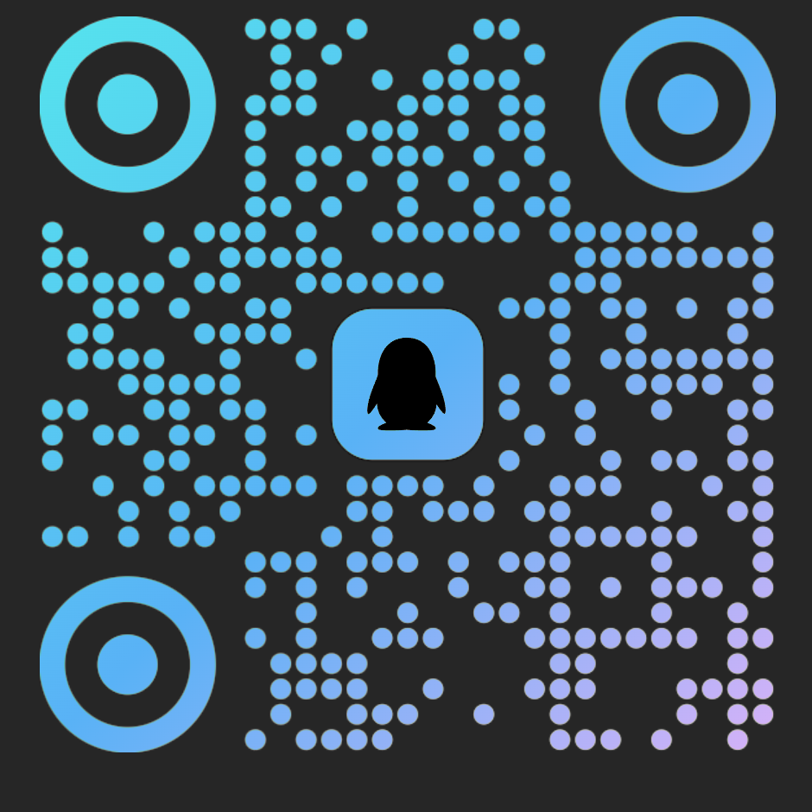
JOIN THE TEAM
简历需要写什么
用一页讲清楚学过什么、做过什么，以及可参加训练的时间。
01
基本信息
重山战队硬件组
姓名、年级、专业、常用联系方式
02
学习基础
学过的课程，使用过的软件与工具
03
动手经历
写清自己负责的部分，相关作品放在附件里
QQ群：1043318154
04
时间安排
余心一 / 杨佳乐
每周可以到 iB407 实验楼的时间
xy2901222079@gmail.com
2310290105@qq.com
暂无经历可以写正在学习的内容。
重山战队 · 硬件组招新
12
Notes:
二维码和联系方式按用户提供的附件及文字填写：QQ群1043318154；联系人余心一、杨佳乐；邮箱xy2901222079@gmail.com、2310290105@qq.com。二维码裁去原海报标题和底部说明，只保留可扫描区域。

Slide 13
09 / LAB ACCESS
测试和焊接去哪儿
板子做出来以后，测试和返修都有地方。
YF107
iB407
逸夫楼公共实验室
实验楼 RM 基地
测试板子、看波形、用公共仪器。
也可以直接找到我，用我们组或公共的设备。
焊接、拆件和返修来这里。
我的工位上常用工具一般比较齐。
带着板子和具体问题来，现场一起看会快很多。
重山战队 · 硬件组招新
13
Notes:
地点按用户提供的信息填写：YF107为测试和公共仪器使用地点；iB407为RM基地和焊接工位。

Slide 14
THANK YOU
谢谢大家
欢迎提问，也欢迎来实验室看看。
重山战队 · 硬件组
谢谢大家
欢迎提问 · 欢迎到 iB407 看看
QQ群：1043318154
联系人：余心一 / 杨佳乐
xy2901222079@gmail.com / 2310290105@qq.com
重山战队 · 硬件组招新
14
Notes:
致谢页使用用户提供的招新二维码和联系人信息。二维码裁去原海报标题和底部说明，只保留可扫描区域。正式放映前检查二维码在投影距离下是否清晰。

